Slide 1

发热伴血小板减少综合征
清河区疾病预防控制中心
2024年07月05日

Slide 2

发热伴血小板减少综合征概述
发热伴血小板减少综合征的诊断
发热伴血小板减少综合征的流行病学调查
发热伴血小板减少综合征的预防与控制
CATALOGUE
目录

Slide 3

01
发热伴血小板减少综合征概述

Slide 4
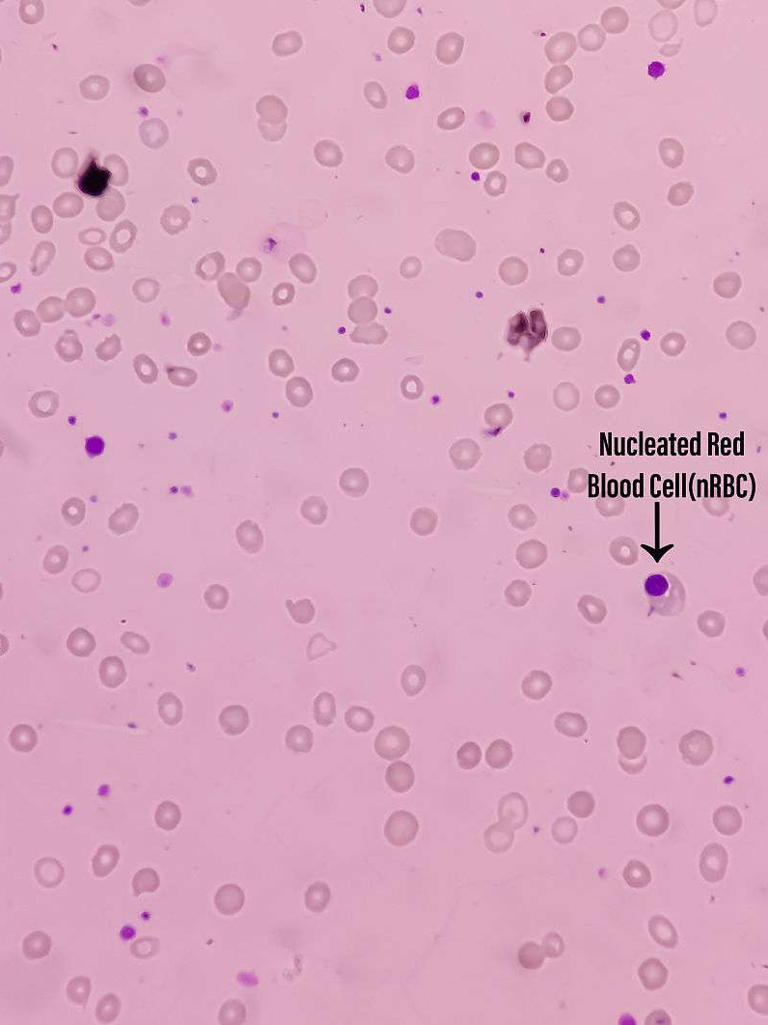
定义与症状
定义
发热伴血小板减少综合征（SFTS）是我国于2009年首先发现的新发病毒性传染病，以发热伴血小板减少为主要临床表现，起病急，重症患者病死率高。本病主要经蜱虫叮咬传播，人与人之间也可经直接接触患者血液、血性分泌物、排泄物及其污染物传播，导致聚集性疫情发生。2010年，要求参照乙类传染病进行报告管理。（之前分类为其它传染性疾病）
症状
主要症状包括发热、乏力、恶心、呕吐、腹痛、腹泻、头痛、肌肉酸痛、关节痛等。严重病例可能出现多器官功能衰竭，如肝肾功能不全、心脏疾病等。

Slide 5
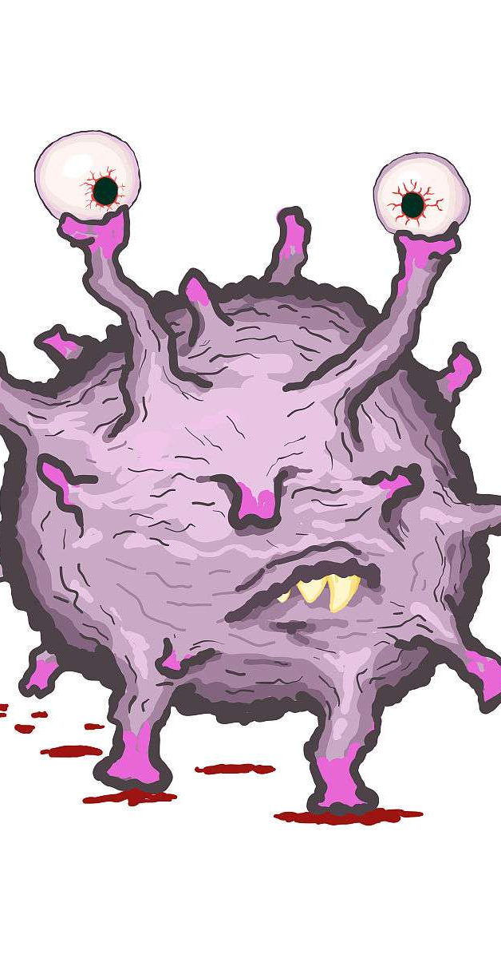
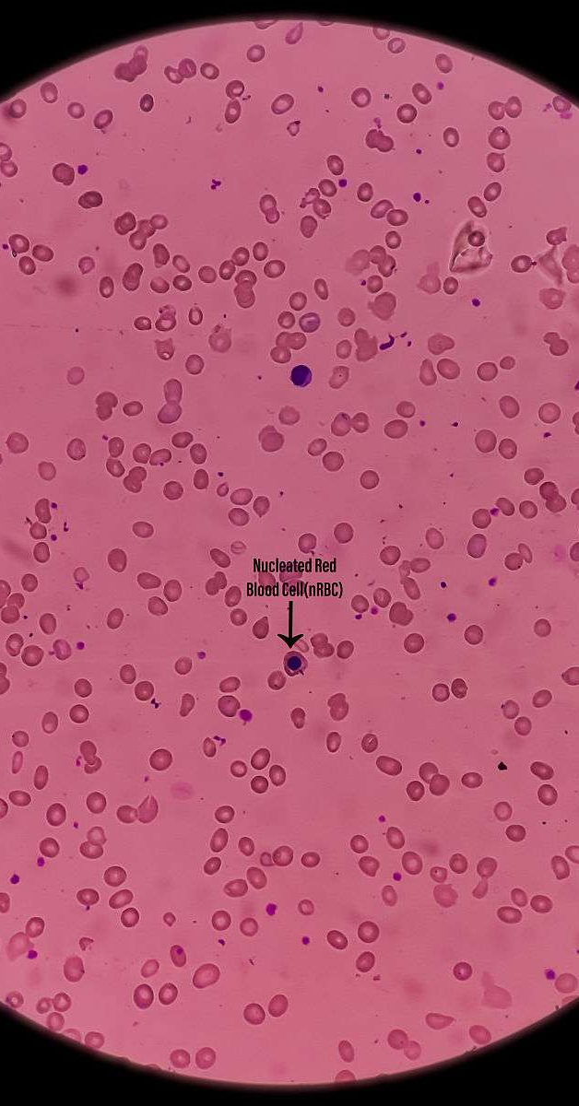
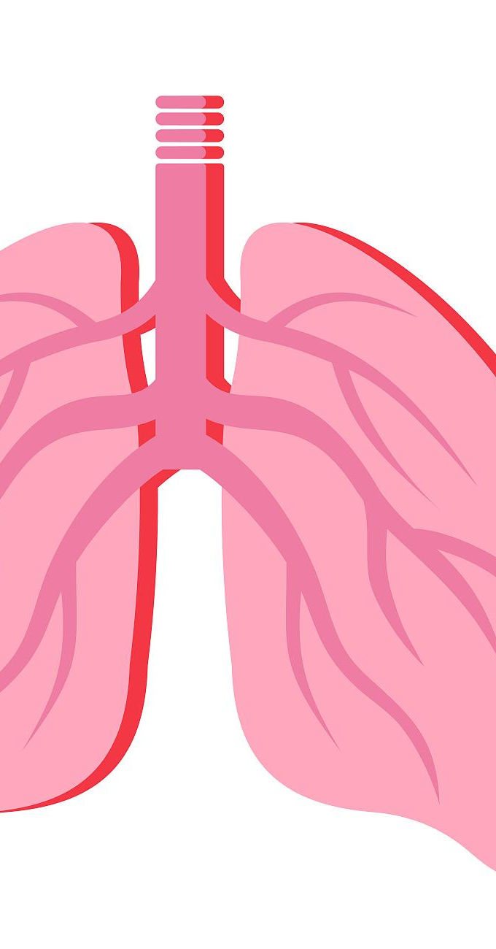
布尼亚病毒
SFTS主要由一种名为新型布尼亚病毒的病毒感染引起的疾病。
布尼亚病毒一般寄生于狗、牛、羊等家养动物或者野生动物身上，如果人类被携带带病毒的蜱虫叮咬以后，可能会感染布尼亚病毒，导致患者出现发热、恶心、乏力、头痛、肌肉酸痛、淋巴结肿大、腹部压痛等症状，严重的时候还会使患者出现皮肤瘙痒、意识障碍、消化道出血等临床表现。在做临床实验室检查的时候，检查结果会显示血小板减少、白细胞减少、肝脏和肾脏器官受到损害，因此布尼亚病毒感染以后的疾病被称为发热伴血小板减少综合征。

Slide 6
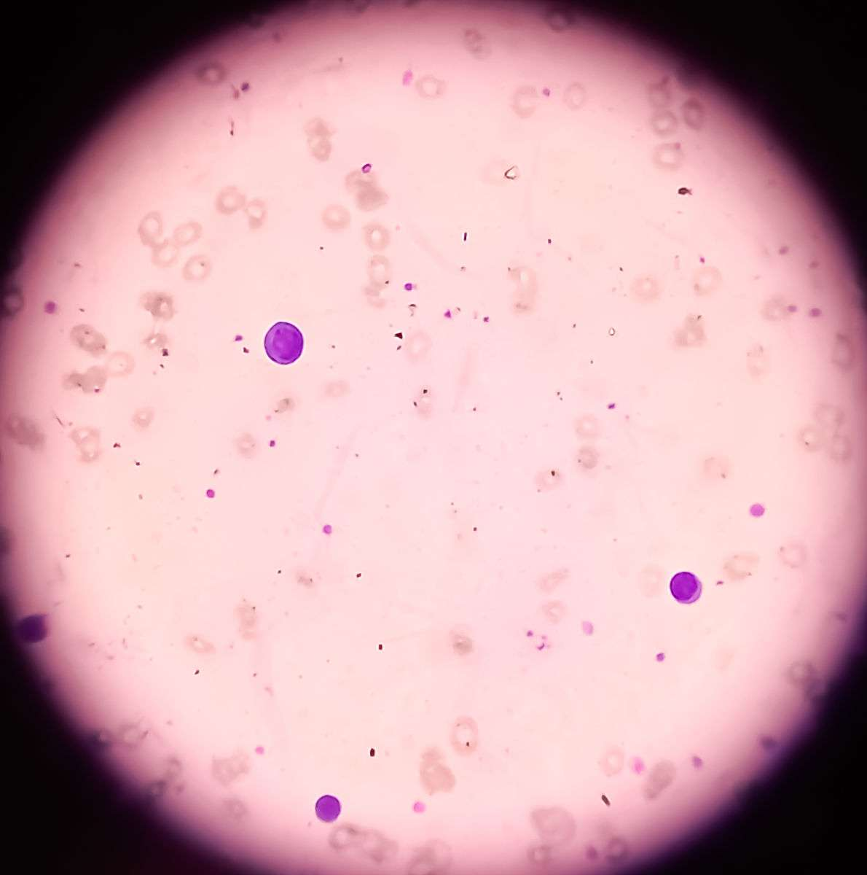



流行病学特征
地区分布
人群分布
季节分布
预防措施
SFTS主要分布在中国、日本、韩国等亚洲地区，但也可见于其他地区。
人群普遍易感，但老年人、儿童、孕妇和身体虚弱者更容易出现严重病例。
该病主要在春夏季高发，与蜱虫活动有关。
避免在蜱虫活跃地区长时间停留，注意个人防护，定期检查身体等。

Slide 7
02
发热伴血小板减少综合征的诊断

Slide 8
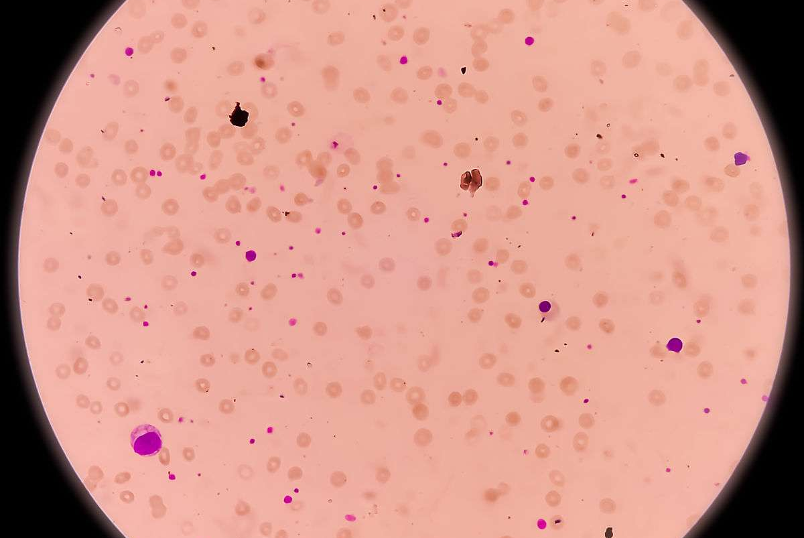
诊断标准与流程
诊断标准
发热、血小板减少、多脏器功能损害等典型临床表现，结合流行病学史、实验室检查等综合分析，排除其他类似疾病后可确诊。
诊断流程
收集患者病史、体查、实验室检查和影像学检查等相关资料，进行综合分析，鉴别诊断，确诊。

Slide 9
03
发热伴血小板减少综合征的流行病学调查

Slide 10
县区级疾病预防控制机构接到病例报告后，应当按照《发热伴血小板减少综合征流行病学调查方案》，立即组织专业人员开展流行病学个案调查，追溯可能的感源，调查传播途径及相关影响因素，使用TF卡登录中国疾病预防控制中心流行病学调查信息系统平台，并录入至数据库。
出现聚集性疫情时，应当及时上报上级疾病预防控制机构，并在上级机构技术指导下组织开展相关调查工作。

Slide 11
04
发热伴血小板减少综合征的预防与控制

Slide 12
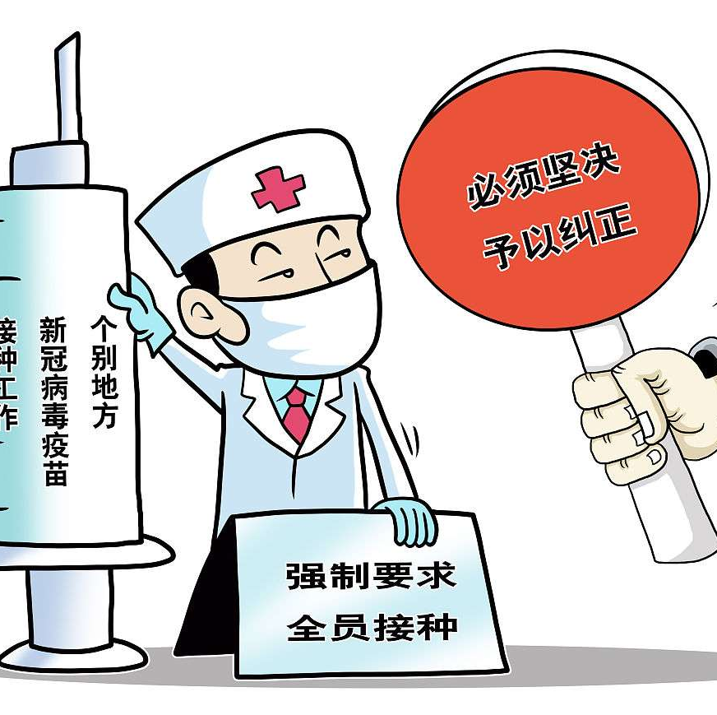
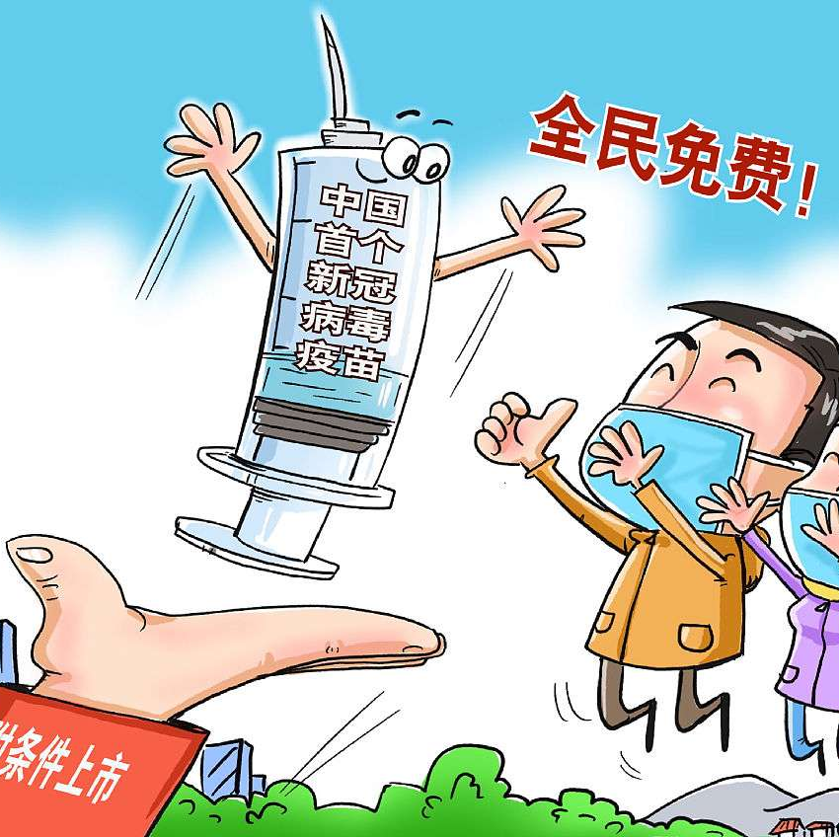
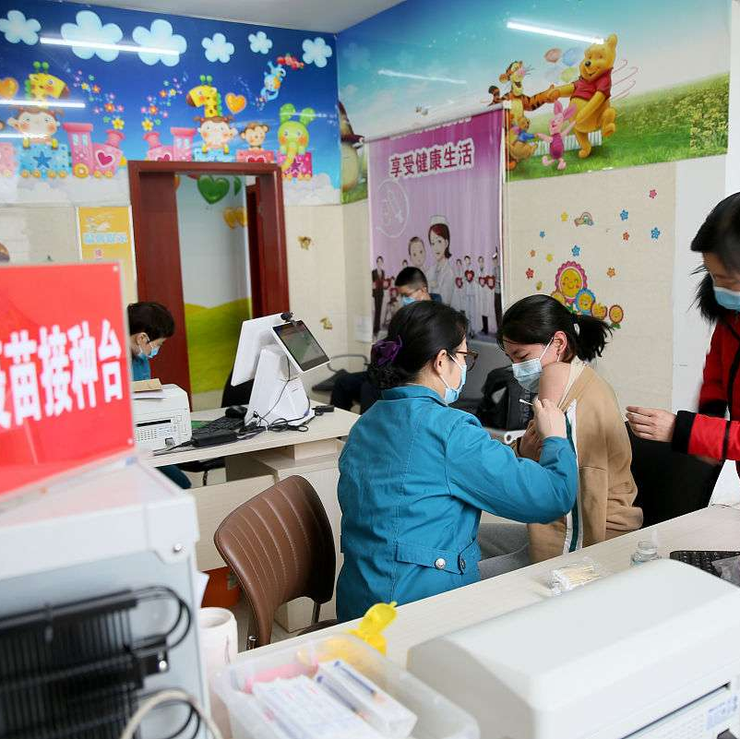
预防措施
01
02
03
提高公众意识
个人防护
环境卫生
通过宣传教育，提高公众对发热伴血小板减少综合征的认知和预防意识。
教育公众在流行季节注意个人卫生，勤洗手、戴口罩，避免接触可能的感染源。
加强环境卫生管理，定期清理和消毒公共场所和家庭环境。

Slide 13

THANKS FOR
WATCHING
感谢您的观看

